Slide 1

毛泽东思想和 中国特色社会主义理论体系概论
任课老师：赵茜 副教授

Slide 2
第三部分 中国人民富起来 专题八 科学转型——发展中国特色社会主义新道路

Slide 3
专题八 科学转型——发展中国特色社会主义新道路
1. 科学发展观的提出
2. 科学发展观的科学内涵和主要内容
3. 对科学发展观的评价

Slide 4
1. 科学发展观的提出
科学发展观是我们党在社会主义现代化新阶段、新时期，长期执着探索共产党执政规律、社会主义建设规律、人类社会发展规律所取得的重大创新性理论成果，是马克思主义中国化、时代化、大众化的智慧结晶和中国共产党长期执政治国的基本遵循。

Slide 5
1. 科学发展观提出的条件
第一，提出科学发展观就是为了解决中国改革发展中长期积累的深层次矛盾和进入新世纪后出现的新问题。
教材上总结为八个方面，这些都是我国的基本国情以及新的阶段性特征。
不全面
不可持续

Slide 6

1. 科学发展观提出的条件
科学发展观提出的契机：2003年非典带来的巨大损失
非典型肺炎SARS，即严重急性呼吸综合征（Severe Acute Respiratory Syndrome），世卫组织公布的疫情显示，2002年底到2003年8月，非典全球共波及32个国家和地区。全球感染人数共8422例，死亡916例，平均病死率为10.8%。

Slide 7
1. 科学发展观提出的条件
在抗击“非典”的实践中，我们比过去任何时候都更加深刻地认识到，我国发展方式存在问题：社会发展程度明显赶不上经济发展程度，医疗卫生事业和整个社会发展滞后，对人民健康的保障程度不足，应对公共卫生危机的能力不足，发展过程中出现了经济发展一条腿长、社会发展一条腿短的问题。由此，党中央开始审视发展观的问题。

Slide 8

1. 科学发展观的提出
“发展观”是关于发展问题的总体认知和根本观点。
浪漫发展观
“人有多大胆，地有多大产”、“不怕做不到，就怕想不到”

Slide 9
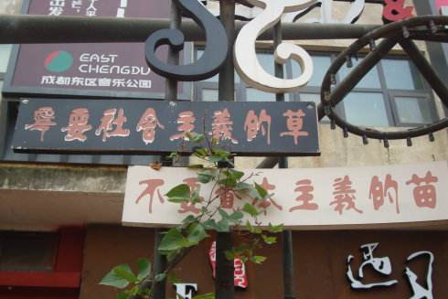
1. 科学发展观的提出
荒唐发展观
“宁要社会主义的草，不要资本主义的苗”
“宁要社会主义的贫穷，不要资本主义的富有”

Slide 10


1. 科学发展观的提出
重点发展观
国计民生的紧迫问题和主要困难，比如以粮为纲、以钢为纲

Slide 11
1. 科学发展观提出的条件
第二，提出科学发展观也是为了应对国际严峻新形势。
人类创造了前所未有的经济增长成变，但由于单纯追求经济增长，或者照搬别国发展模式，一些国家发展遇到了这样那样的问题，有的经济结构失衡、社会发展滞后、能源资源紧张、生态环境恶化，有的出现了两极分化、失业增加、社会腐败、政治动荡等问题。
不平衡
不可持续

Slide 12

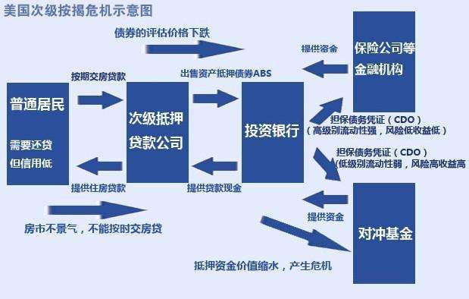
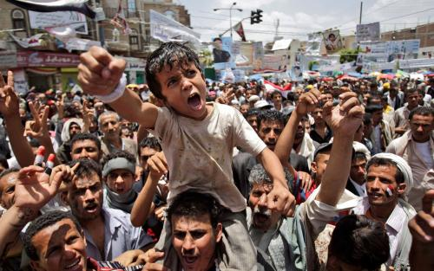
1. 科学发展观的提出
阿拉伯之春

Slide 13
1. 2 科学发展观提出的过程
科学发展观提出的过程
酝酿形成期：2003－2004年
丰富完善期：2004－2007年
发展成熟期：2007－2012年

Slide 14
1. 2 科学发展观提出的过程
2003年10月，党的十六届三中全会明确提出，“坚持以人为本，树立全面、协调、可持续的发展观”，“在经济社会协调发展的基础上促进人的全面发展”。
2007年10月，十七大把科学发展观写入党章。
2012年11月十八大正式将科学发展观确立为党的指导思想。
2018年3月十三届全国人大一次会议第三次全体会议表决 通过了《中华人民共和国宪法修正案》，将科学发展观和习近平新时代中国特色社会主义思想共同写入了中华人民共和国宪法，正式确立了其在国家政治和社会生活中的指导地位。

Slide 15
2.1 科学发展观的科学内涵
2003年10月，党的十六届三中全会《中共中央关于完善社会主义市场经济体制若干问题的决定》指出：坚持以人为本，树立全面、协调、可持续的发展观，促进经济社会和人的全面发展。这是党的文件中第一次提出科学发展观，科学发展观是坚持以人为本，全面、协调、可持续的发展观。科学发展观，推动经济社会发展是第一要义、以人为本是核心立场、全面协调可持续是基本要求、统筹兼顾是根本方法。

Slide 16
2.2 科学发展观的主要内容
1.加快转变经济发展方式
改革开放以来，我国经济以世界上少有的速度持续快速发展起来，但是随着经济发展和对外开放水平的不断提高，原有的经济发展方式的弊端日益显现。
发展不够全面、不够协调
传统发展方式的不可持续
存在浪费资源、污染环境

Slide 17
2.2 科学发展观的主要内容
2.发展社会主义民主政治
科学发展观强调，社会主义民主政治的本质和核心是人民当家作主，坚定不移走中国特色社会主义政治发展道路。

Slide 18
2.2 科学发展观的主要内容
3.推进社会主义文化强国建设
科学发展观要求树立高度的文化自觉和自信，提高国际文化软实力，加快建设同中国特色社会主义总体布局相适应的社会主义文化强国。
建设社会主义文化强国，必须走中国特色社会主义文化道路，坚持“二为方针”（为人民服务、为社会主义服务），坚持“双百方针”（百花齐放、百放争鸣），推动社会主义精神文明和物质文明全面发展，建设“三个面向”（面向现代化、面向世界、面向未来）的民族的科学的大众的社会主义文化。

Slide 19
2.2 科学发展观的主要内容
4.构建社会主义和谐社会
和谐社会是指贯彻科学发展观的要求，使经济建设、政治建设、文化建设、社会建设、生态文明建设相协调发展的社会，是人与人、人与社会、人与自然整体和谐的社会。
社会主义和谐社会的总要求是：民主法治、公平正义、诚信友爱、充满活力、安定有序、人与自然和谐相处。

Slide 20
2.2 科学发展观的主要内容
5.推进生态文明建设
我们党提出建设生态文明的重大战略布署是深入贯彻落实科学发展观、实现可持续发展的内在要求。我们必须树立尊重自然、顺应自然、保护自然的生态文明理念，把生态文明建设融入经济、政治、文化和社会建设的各方面和全过程，建设美丽中国。

Slide 21
2.2 科学发展观的主要内容
6.全面提高党的建设科学化水平
当前，全面提高党的建设科学化水平的总要求是：加强党的执政能力建设、先进性和纯洁性建设，坚持党要管党、从严治党，全面加强党的各方面建设，增强自我完善的能力。

Slide 22
3. 对科学发展观的评价
1.科学发展观是马克思主义同当代中国实际和时代特征相结合的产物，同邓小平理论和“三个代表”重要思想一脉相承而又与时俱进，是中国特色社会主义理论体系的重要理论成果。
2.科学发展观是马克思主义关于发展的世界观和方法论的集中体现，创造性地回答了“要实现什么样的发展，怎样发展”的问题。
3.科学发展观是指导党和国家全部工作的强大思想武器。

